Slide 1
GESUNDHEIT - KRANKHEIT

Slide 2
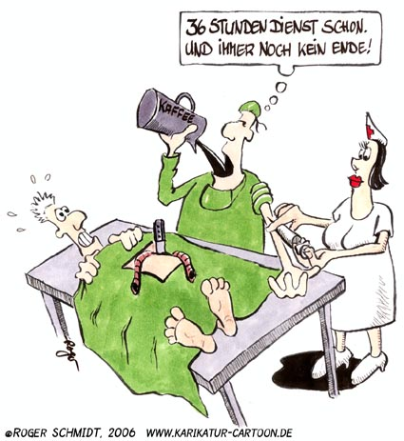

Slide 3
"Herr Doktor, ist das eine seltene Krankheit, die ich da habe?" - "Blödsinn, die Friedhöfe sind voll davon!“
"Herr Doktor, mir wird ständig gelb und rot vor Augen", klagt der Fußballer. "Wechseln Sie mal den Schiedsrichter!" rät der Arzt.

Slide 4
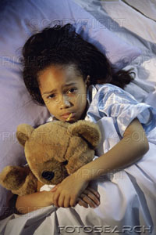
Man fühlt sich schlecht und geht ins Bett. Man hat Fieber.
sich gut / wohl fühlen
sich schlecht fühlen

Slide 5
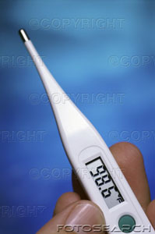
-s Fieberthermometer (-)
Fieber haben
Mit dem Fieberthermometer misst man Fieber.

Slide 6
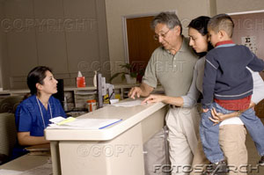
Man geht zum Arzt in die Arztpraxis. Zuerst muss man sich bei der Arzthelferin anmelden.
-e Arzthelferin (-nen) -e Arztpraxis (-xen)
sich anmelden

Slide 7
Dann muss man im Wartezimmer warten.
-s Wartezimmer (-)

Slide 8
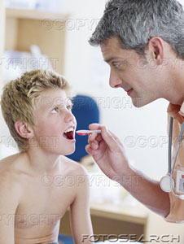
Der Arzt untersucht den Patienten.
-r Patient (-en) = -r / -e Kranke (-n)
-r Arzt (Ärzte)
untersuchen

Slide 9
Arbeitsgeräte des Arztes

Slide 10
Die Ärztin schreibt ein Rezept. Sie verschreibt ein Medikament.
-s Rezept (-e)
-s Medikament (-e)
-e Ärztin (-nen)

Slide 11
Man holt das Medikament in der Apotheke ab.
-e Apotheke (-n) -r Apotheker (-)
abholen

Slide 12
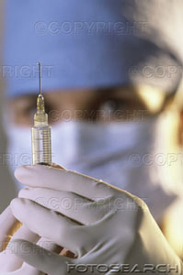
Manchmal bekommt man eine Spritze.
Der Arzt gibt dem Patienten eine Spritze / eine Injektion.
-e Spritze (-n) = -e Injektion (-en)

Slide 13
Der menschliche Körper - Körperteile

Slide 14
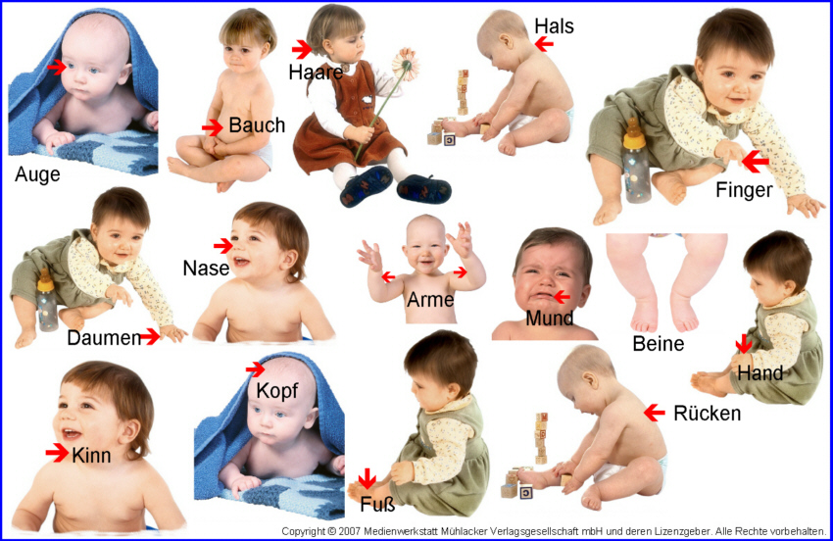

Slide 15
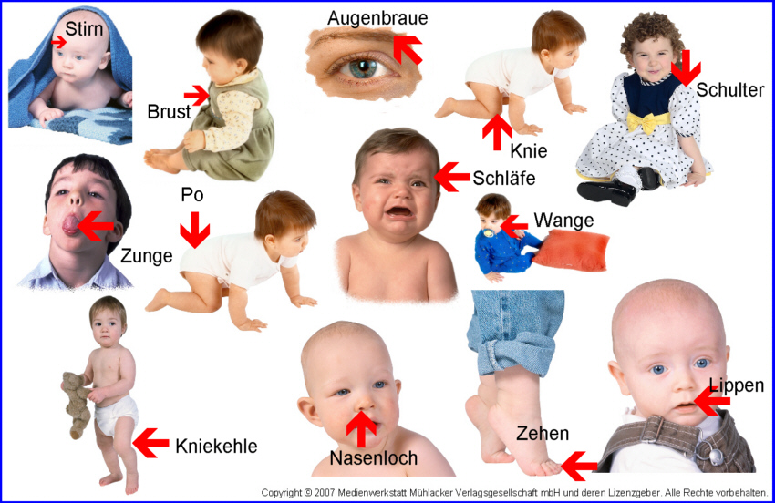

Slide 16
-r Oberkörper
-r Unterkörper
-e Gliedmaße (-n)
-r Organ (-e) / innere Organe
-r Knochen (-)
-r Muskel (-n)
-e Ader (-n); -s Blut
-r Nerv (-en)
-e Haut

Slide 17
-r Kopf (Köpfe) (-r Schädel, -; -s Gehirn)
-s Haar (-e)
-s Ohr (-en)
-e Stirn (-en)
-e Schläfe (-n)
-s Auge (-n)
-e Augenbraue (-n) (-r Augenbrauenstift, -e)
-s Augenlid (-er) (-r Lidschatten, -)
-e Augenwimper (-n) (-e Wimperntusche, -en)
-e Nase (-n), -s Nasenloch (-löcher)
-e Backe (-n), -e Wange (-n)
-s Kinn (-e)
-r Bart (Bärte) (Vollbart, Schnurrbart)
-r Mund (Münder)
-e Lippe (-n) (-r Lippenstift)
-r Zahn (Zähne)
-e Zunge (-n)
-s Zahnfleisch
-r Gaumen (-)
-r Ober-/Unterkiefer (-)

Slide 18
-r Hals (Hälse)
-e Schulter (-n)
-r Arm (-e) (Ober-/Unterarm)
-r Ellbogen (-bögen)
-s Handgelenk (-e)
-e Hand (Hände)
-r Finger (-):
Daumen
Zeigefinger
Mittelfinger
Ringfinger
Kleinfinger /der kleine Finger
-e Brust (Brüste) (-e Rippe, -n)
-r Bauch (Bäuche)
-r Nabel (-)
-r Rücken (-)
-e Wirbelsäule (-n)
-s Genick (-e)
-r Hintere (-n); -r Po (-s)
-e Pobacke (-n)
-e Hüfte (-n)

Slide 19
-s Bein (-e)
-r Ober-/Unterschenkel (-)
-s Knie (-)
-r Fußknöchel (-)
-r Fuß (Füße)
-r Zeh (-en) / -e Zehe (-n)

Slide 20
Innere Organe
-s Gehirn
-s Herz (-en)
-e Lunge (-n)
-e Speiseröhre (-n)
-r Magen (Mägen)
-r Darm (Därme)
-e Leber (-n)
-e Niere (-n)
-e Galle (-n)
-e Harnblase (-n)

